Slide 1
Cas clinique

Slide 2
HDM
Mme B.,29 ans, consulte aux urgences pour difficultés et besoins fréquents d’uriner apparues la veille et accentuées depuis par la survenue de fièvre , de douleurs lombaires gauches et de vomissements.

Slide 3
A l’examen
T=39,7, PA=136/88, pouls 95/min,
Douleurs de la fosse lombaire gauche avec irradiation vers la région inguinale, sans douleurs abdominales.
Pas signes d’hypoperfusion périphérique,
Patiente consciente et bien orientée, eupnéique.
Pas de syndrome méningé ni d’éruption cutanée.
Urines troubles et malodorantes.

Slide 4
Mode de vie/ATCD
Mariée depuis une année , sans enfants
Depuis plusieurs épisodes de cystite (environ 5 épisodes sur les 12 derniers mois) traités tantôt par norfloxacine tantôt par cefixime dont le dernier remonte à 2 mois.
Elle ne présente pas d’allergie connue.

Slide 5
Question 1: Quel diagnostic retenez vous?
Cystite aigue
Pyélonéphrite aigue simple
Cystite à risque de complication
Pyélonéphrite compliquée
Colonisation bactérienne
Notes:
B

Slide 6
Question 1: Quel diagnostic retenez vous?
Cystite aigue
Pyélonéphrite aigue simple
Cystite à risque de complication
Pyélonéphrite compliquée
Colonisation bactérienne
Notes:
B

Slide 7
Question 2: Quelles explorations faites vous pour confirmer le diagnostic?
Propositions
Réponses
1. ECBU
2. Bandelette urinaire
3. Hc
4.Echographie rénale
5.Dosage de la C-reactive protein
A. 1
B. 1+2
C. 1+2+3
D. 1+2 +3+4
E. 1+2+3+4+5

Slide 8
Question 2: Quelles explorations faites vous pour confirmer le diagnostic?
Propositions
Réponses
1. ECBU
2. Bandelette urinaire
3. Hc
4.Echographie rénale
5.Dosage de la C-reactive protein
A. 1
B. 1+2
C. 1+2+3
D. 1+2 +3+4
E. 1+2+3+4+5

Slide 9
Question 3 :Concernant l’épidémiologie des infections urinaires communautaires, laquelle (lesquelles) de ces propositions est (sont) vraie(s) ?
A. Le germe le plus probable est E.coli par argument de fréquence
B. Le germe le plus probable est E.coli par argument de gravité
C. L’identification de la bactérie responsable de l’infection urinaire est rare
D. Il n’y a pas d’infection urinaire à Staphylococcus saprophyticus en communautaire
E. La fréquence des E.coli résistants aux ATB est en augmentation
Notes:
A/B/C

Slide 10
Question 3 :Concernant l’épidémiologie des infections urinaires communautaires, laquelle (lesquelles) de ces propositions est (sont) vraie(s) ?
A. Le germe le plus probable est E.coli par argument de fréquence
B. Le germe le plus probable est E.coli par argument de gravité
C. L’identification de la bactérie responsable de l’infection urinaire est rare
D. Il n’y a pas d’infection urinaire à Staphylococcus saprophyticus en communautaire
E. La fréquence des E.coli résistants aux ATB est en augmentation
Notes:
A/B/C

Slide 11
Bandelette urinaire et ECBU
Bandelette urinaire :
Leucocytes +
Nitrites +
ECBU:
Une leucocyturie : 105 éléments / ml
Une bactériurie : 106 UFC/ml
Examen direct : BGN

Slide 12
Question4: Quels sont les germes potentiellement pathogènes
A. E.coli
B. Enterococcus spp
C. Proteus mirabilis
D. Klebsiella pneumoniae
E. Pseudomonas aeruginosa

Slide 13
Question4: Quels sont les germes potentiellement pathogènes
A. E.coli
B. Enterococcus spp
C. Proteus mirabilis
D. Klebsiella pneumoniae
E. Pseudomonas aeruginosa
NB:IU communautaire

Slide 14
Question 5: Concernant le traitement ATB Quelles propositions sont vraies?
A. Il faut traiter dès que l’ECBU est prélevé
B. Contrôler ECBU à H48 et à J10 après l’arret du traitement
C. La durée de traitement est le plus souvent de 14 jours
D. Il aurait fallu faire des Hc pour apprécier la sévérité
E. Il faut prévoir une écho rénale

Slide 15
Question 5: Concernant le traitement ATB Quelles propositions sont vraies?
A. Il faut traiter dès que l’ECBU est prélevé
B. Contrôler ECBU à H48 et à J10 après l’arret du traitement
C. La durée de traitement est le plus souvent de 14 jours
D. Il aurait fallu faire des Hc pour apprécier la sévérité
E. Il faut prévoir une écho rénale

Slide 16
Question 6: Quel traitement proposez vous?
C3G injectable
Ciprofloxacine
Association amoxicilline / acide clavulanique
Cotrimoxazole
Fosfomycine-trometamol

Slide 17
Question 6: Quel traitement proposez vous?
C3G injectable
Ciprofloxacine
Association amoxicilline / acide clavulanique
Cotrimoxazole
Fosfomycine-trometamol

Slide 18
Vous hospitalisez la patiente et vous débutez un traitement par CTX J2: E. coli ; Antibiogramme
AMP | R
AMC | R
CZO | R
CTX | R
GEN | R
AMK | S
IPM | S
CIP | R
COL | S
STX | R
FOS | S
AZT | R

Slide 19
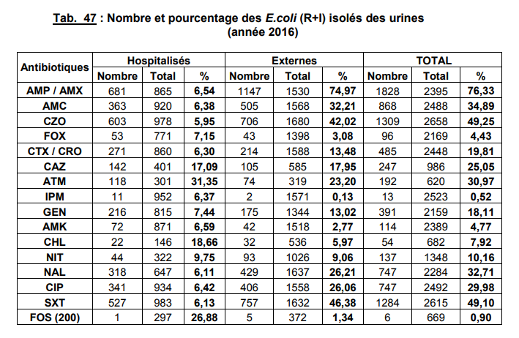

Slide 20
Question 7:Quel(s) est (sont) le(s) mécanisme(s) de résistance des E.coli ?
A. Efflux
B. Enzymatique par production de bétalactamases
C. Modification de la cible
D. Modification de la perméabilité membranaire
E. Acquisition d’un plasmide recombinant

Slide 21
Question 7:Quel(s) est (sont) le(s) mécanisme(s) de résistance des E.coli ?
A. Efflux
B. Enzymatique par production de bétalactamases
C. Modification de la cible
D.Modification de la perméabilité membranaire
E.Acquisition d’un plasmide recombinant

Slide 22
La patiente reste fébrile ,les symptomes urinaires toujours présents. Question 8 : au vu de l’antibiogramme , comment adapteriez vous le traitement antibiotique?
A. Imipenem-cilastine IV
B. Imipenem-cilastine + amikacine IV
C. Ertapenem IV
D. Ertapenem IV+ amikacine IV
E. Colistine IV

Slide 23
La patiente reste fébrile ,les symptomes urinaires toujours présents. Question 8 : au vu de l’antibiogramme , comment adapteriez vous le traitement antibiotique?
A. Imipenem-cilastine IV
B. Imipenem-cilastine + amikacine IV
C. Ertapenem IV
D. Ertapenem IV+ amikacine IV
E. Colistine IV

Slide 24
Mme B. vous en cours d’hospitalisation apprend qu’elle est enceinte de 2 mois. Question 9 : Que préconisez vous après la guérison?
A. Dépister une colonisation urinaire par la bandelette 1/mois dès le 4e mois
B. Proposer un ECBU/mois
C. Traiter en urgence toute cystite
D. Traiter toute bactériurie asymptomatique
E. Rien de tout cela

Slide 25
Mme B. vous en cours d’hospitalisation apprend qu’elle est enceinte de 2 mois. Question 9 : Que préconisez vous après la guérison?
A. Dépister une colonisation urinaire par la bandelette 1/mois dès le 4e mois
B. Proposer un ECBU/mois Si ATCD colonisation ou UI
C. Traiter en urgence toute cystite
D. Traiter toute bactériurie asymptomatique
E. Rien de tout cela

Slide 26
Question 10: la prise en charge de Mme B. nécessite-elle d’autres mesures?
Hospitalisation en chambre individuelle et hygiène des mains après les soins
Pendant les soins ,porter une sur-blouse , des gants et un masque FFP2
Prévoir à la sortie , un schéma antibiotique de décolonisation
Pour les familles et les visites port de masque et utilisation de SHA
Pour les familles et les visites uniquement SHA

Slide 27
Question 10: la prise en charge de Mme B. nécessite-elle d’autres mesures?
Hospitalisation en chambre individuelle et hygiène des mains après les soins
Pendant les soins ,porter une sur-blouse , des gants et un masque FFP2
Prévoir à la sortie , un schéma antibiotique de décolonisation
Pour les familles et les visites port de masque et utilisation de SHA
Pour les familles et les visites uniquement SHA

Slide 28
merci

